Slide 1
“Ένα απόσπασμα από τα «Ανέκδοτα» του Προκοπίου Καισαρέως Η κρυφή ζωή του Ιουστινιανού και της Θεοδώρας» Αμαλία Κ. Ηλιάδη (Φιλόλογος-Ιστορικός, ΜΑ Βυζαντινής Ιστορίας) Διευθύντρια 3^{ου} Γυμνασίου Τρικάλων
Κείμενο:
Προκοπίου «Ανέκδοτα»

Slide 2
«Όσα μεν ούν Ρωμαίων τω γένει εν τοις πολέμοις άχρι δεύρο ξυνηνέχθη
γενέσθαι, τήδέ μοι δεδιήγηται, ήπερ δυνατόν εγεγόνει των πράξεων τάς
δηλώσεις απάσας επί καιρών τε και χωρίων των επιτηδείων αρμοσαμένω:
τά δε ενθένδε ουκέτι μοι τρόπω τω ειρημένω ξυγκείσεται, επί ενταύθα
γεγράψεται πάντα, οπόσα δή τετύχηκε γενέσθαι πανταχόθι της Ρωμαίων
αρχής. αίτιον δε, ότι δή ουχ οίον τε ην περιόντων έτι των αυτά
ειργασμένων ότω δει αναγράφεσθαι τρόπω. ούτε γαρ διαλαθείν πλήθη
κατασκόπων οίον τε ην ούτε φωραθέντα μη απολωλέναι θανάτω οικτίστω:
ουδέ γαρ επί των συγγενών τοις γε οικειοτάτοις το θαρρείν είχον.1
αλλά και πολλών των εν τοις έμπροσθεν λόγοις ειρημένων αποκρύψασθαι
τάς αιτίας σημήναι δεήσει.
Αλλά μοι ες αγώνισιν ετέραν ιόντι χαλεπήν τινά και δεινώς άμαχον των
Ιουστινιανώ τε και Θεοδώρα βεβιωμένων βαμβαίνειν τε και αναποδίζειν
επί πλείστον εκείνο διαριθμουμένου ξυμβαίνει, ότι δή μοι ταύτα εν τω
παρόντι γεγράψεται τά μήτε πιστά μήτε εικότα φανησόμενα τοις όπισθεν
γενησομένοις, άλλως τε οπηνίκα επί μέγα ρεύσας ο χρόνος παλαιοτέραν
την ακοήν απεργάζεται, δέδοικα μη και μυθολογίας αποίσομαι δόξαν καν
τοις τραγωδοδιδασκάλοις τετάξομαι. Εκείνω μέντοι το θαρρείν έχων ουκ
αμαρτύρητος ο λόγος εστίν. Οι γαρ νυν άνθρωποι δαημονέστατοι
μάρτυρες των πράξεων όντες αξιόχρεω παραπομποί ες τον έπειτα χρόνον
της υπέρ αυτών πίστεως έσονται…».2

Slide 3
1. Η Βυζαντινή διπλωματία και κατασκοπεία φημιζόταν για τα αθέμιτα
μέσα που εξεύρισκε για να εξαναγκάζει την αποκάλυψη μυστικών.
2. Εδώ υπονοούνται οι χρονογράφοι. Αυτοί ήταν οι παραμυθάδες, θα
λέγαμε, του Μεσαίωνα. Πιθανώς ήταν μοναχοί ή αυλικοί ηγεμόνων που
εξιστορούσαν με όχι αντικειμενικό τρόπο γεγονότα που έζησαν ή
μεταφέρουν παραδόσεις. Θεωρούσαν την ιστορία είδος «ομιλίας» με την
οποία τους δινόταν η ευκαιρία να δικαιώσουν την τύχη που εκάστοτε
επιφυλάσσει ο Θεός στους ανθρώπους. Δεν ενδιαφέρονταν πολύ για την
πραγματική ιστορική έρευνα ή την κριτική και χρησιμοποιούσαν τις πιο
πρόσφορες πηγές που εύρισκαν, τις οποίες ανθολογούσαν και
διασκεύαζαν ανενδοίαστα ή τις αντέγραφαν κατά λέξη, δίνοντας
ιδιαίτερη έμφαση σ’ ορισμένα στοιχεία, όπως παραδείγματος χάριν
θαύματα, χιονοθύελλες, κομήτες, πλημμύρες και άλλα παρόμοια φυσικά
φαινόμενα, τα οποία θεωρούσαν εντυπωσιακά ή ηθοπλαστικά για τους
κοινούς ανθρώπους. Ο Προκόπιος εδώ αντιδιαστέλλει τον εαυτό του
(είναι ο κατ’ εξοχήν ιστορικός των πρώτων βυζαντινών χρόνων) προς
αυτούς.

Slide 4
Μετάφραση
“ Το τι επέφεραν οι πόλεμοι στους Ρωμαίους έχω περιγράψει κατά τον
καλύτερο τρόπο στα έργα μου αφού έλαβα υπ’ όψιν τις χρονικές και
τοπικές συνθήκες. Οι διηγήσεις που ακολουθούν δεν θα γίνουν με τον
τρόπο που προαναφέρθηκε, διότι τώρα θα αναφερθεί τι συνέβη σε όλη
την Ρωμαική αυτοκρατορία3. Και ο λόγος για μένα είναι ο ακόλουθος:
Κατά την διάρκεια της ζωής των δραστών δεν ήταν δυνατόν να
περιγράψει κανείς τα εγκλήματά τους με τον πρέποντα τρόπο, διότι θα
ήταν απίθανο να διαφεύγει τους πολυάριθμους κατασκόπους και σε
περίπτωση ανακάλυψης θα θανατώνονταν με επώδυνο τρόπο. Ούτε τους
στενότερους συγγενείς μου δεν μπορούσα να εμπιστευθώ. Ακόμη και τις
αιτίες από πολλά γεγονότα που υπάρχουν στα προηγούμενα βιβλία μου,
ήμουν αναγκασμένος να αποσιωπήσω και ως εκ τούτου αναφέρω τώρα τα
μέχρι πρότινος παραλειφθέντα αυθεντικά γεγονότα μαζί με τις
εσωτερικές αιτίες των γεγονότων, που ήδη προανέφερα.

Slide 5
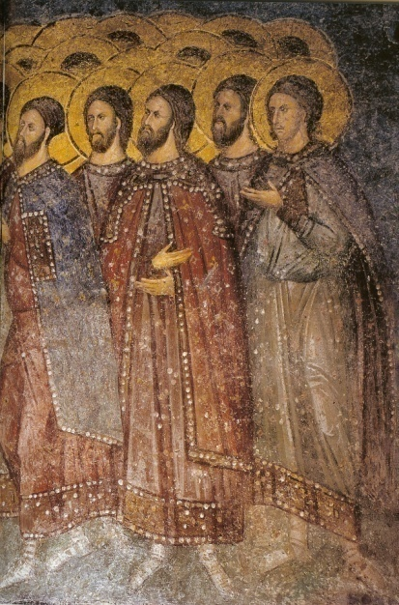
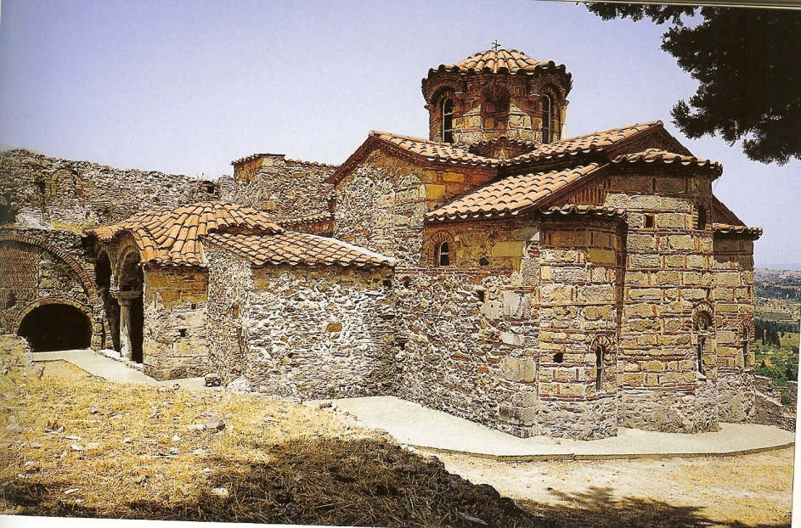
Αλλά και τώρα που ανέλαβα την καινούργια άχαρη και πολύ δύσκολη
αποστολή, να περιγράψω την ζωή του Ιουστινιανού και της Θεοδώρας, με
καταλαμβάνει έντονος φόβος και πανικός και συλλογίζομαι ότι δεν
έπρεπε τώρα να γράφω πράγματα, που στις επόμενες γενιές δεν θα
φαίνονται ούτε αληθινά μα και ούτε πιστευτά. Διότι πάνω απ’ όλα
φοβάμαι, όταν το ρεύμα του χρόνου έχει μεταφέρει τα γεγονότα μακρυά,
και θα με κατατάξουν στους τραγωδούς… Συγχρόνως, λόγω του μεγέθους
του έργου μου θέλω να μη χάσω το θάρρος μου, διότι μπορώ την
εξιστόρησή μου να την στηρίξω σε μαρτυρίες. Οι σύγχρονοί μου είναι
πεπειραμένοι μάρτυρες των όσων συνέβησαν και στο μέλλον θα μου
μείνουν πιστοί όσον αφορά την αξιοπιστία μου”.

Slide 6
3.Ρωμαίων: Στην πραγματικότητα η βυζαντινή αυτοκρατορία είναι μια
νέα φάση της ρωμαϊκής ιστορίας, όπως και το βυζαντινό κράτος είναι
βασικά η συνέχεια του imperium Romanorum. Βέβαια το επίθετο
«βυζαντινός» χρησιμοποιήθηκε σε μεταγενέστερους χρόνους και ήταν
άγνωστο στους ονομαζόμενους «βυζαντινούς». Αυτοί χρησιμοποιούσαν
συνήθως το όνομα «Ρωμαίοι», τον αυτοκράτορά τους θεωρούσαν ρωμαίο
ηγεμόνα, διάδοχο και κληρονόμο των παλιών ρωμαίων Καισάρων.
Έμειναν πιστοί στο όνομα της Ρώμης όσο χρόνο διήρκεσε η αυτοκρατορία
και οι ρωμαϊκές πολιτικές παραδόσεις κυριάρχησαν ως το τέλος στην
πολιτική τους συνείδηση και βούληση.
Ωστόσο αν και το Βυζάντιο διατήρησε συνειδητά το σύνδεσμό του με την
παλαιά Ρώμη και για λόγους θεωρητικούς και πρακτικούς επέμενε στη
διατήρηση της ρωμαϊκής κληρονομιάς, με την πάροδο του χρόνου
απομακρύνθηκε σιγά-σιγά απ’ τις αρχικές ρωμαϊκές θέσεις. Πάντως στην
πρώτη του εποχή το Βυζαντινό κράτος ήταν καθαρά ρωμαϊκό και η ζωή
του διαποτίζεται απ’ τη ρωμαϊκή παράδοση. Η εποχή αυτή θα μπορούσε
εξίσου να ονομαστεί πρώιμη βυζαντινή όσο και υστερορωμαϊκή αφού
περιλαμβάνει τους τρεις πρώτους αιώνες της βυζαντινής ή τους τρεις
τελευταίους αιώνες της ρωμαϊκής ιστορίας. Είναι μια χαρακτηριστική
εποχή μεταβάσεως απ’ το imperium στη βυζαντινή αυτοκρατορία, στην
ιστορική πορεία της οποίας ο παλαιός ρωμαϊκός τρόπος ζωής παραχωρεί
σταδιακά τη θέση του στα νέα βυζαντινά στοιχεία.

Slide 7
Έλεγχος αξιοπιστίας του κειμένου:
Ο Προκόπιος του 6^{ου} αιώνα είναι όχι μόνο ο πρώτος της σειράς των βυζαντινών ιστορικών, αλλά και ο επιφανέστερος και ο σημαντικότατος όλων των ιστοριογράφων. Είναι ο κατ΄εξοχήν ιστορικός της εποχής του Ιουστινιανού. Γεννήθηκε περί τα τέλη του 5^{ου} αιώνα στην Καισάρεια της Παλαιστίνης. Ήταν επαρχιώτης, όπως και πολλοί άλλοι από τους βυζαντινούς συγγραφείς, αλλά ζήτησε και βρήκε στην Κωνσταντινούπολη την ευκαιρία να διακριθεί.

Slide 8
Ο Προκόπιος διαφώτισε την εποχή του Ιουστινιανού με τρία συγγράμματα, πολύ διαφορετικά το ένα από το άλλο, κατά το περιεχόμενο όμως και το σκοπό αλληλοσυμπληρούμενα. Χρονολογικά και όσον αφορά την αξία, πρωτεύει το μεγάλο ιστορικό του έργο, το οποίο περιέχεται σε 8 βιβλία που έχουν τον τίτλο «Υπέρ των πολέμων λόγοι». Τα βιβλία αυτά εκθέτουν λεπτομερώς τα στρατιωτικά και διπλωματικά γεγονότα ως το 554. Στα δύο πρώτα βιβλία ο Προκόπιος αφηγείται τον Α΄ Περσικό πόλεμο(Μηδικός ή Μηδικά), τα δύο επόμενα αναφέρονται στον πόλεμο εναντίον των Βανδάλων(Λιβυκός πόλεμος ή Λιβυκά) και τρία στη συνέχεια βιβλία εξιστορούν το Γοτθικό πόλεμο. Στο 8^{ο} βιβλίο του ο ιστορικός εκθέτει συνοπτικά τα συμβάντα μέχρι το 554. Αλλά, επειδή εκτός των πολέμων αυτών εκτίθενται και άλλα συμβάντα, το βιβλίο μπορεί κάλλιστα να ονομαστεί «ιστορία των χρόνων του Ιουστινιανού».

Slide 9
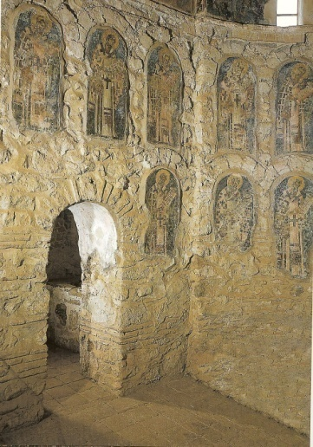
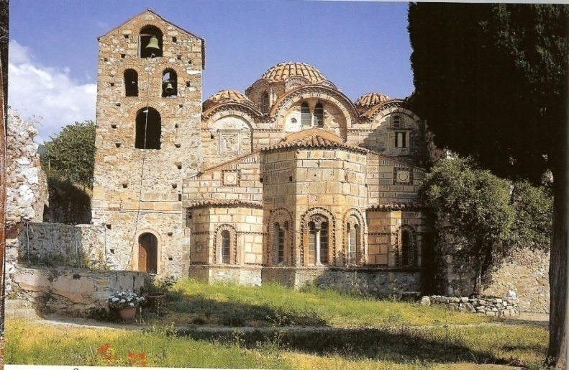
Ο ιστορικός Αγαθίας συμφωνεί με την παραπάνω άποψη παρατηρώντας μάλιστα στο προοίμιό του ότι ο Προκόπιος συνέγραψε τα περισσότερα γεγονότα που συνέβησαν στην εποχή του Ιουστινιανού. Τόσοι πολλοί μεταγενέστεροι ιστορικοί χαρακτήρισαν το έργο αυτό του Προκοπίου ως ιστορία των πολεμικών πράξεων του Βελισαρίου, πράγμα που εξηγείται από το γεγονός ότι ο Βελισάριος κατείχε λαμπρή θέση επί Ιουστινιανού ως στρατηγός όλων. Κατά το μεσαίωνα του Βυζαντινού κράτους απολάμβανε μεγάλη δημοτικότητα. Μπροστά στα μάτια της αυτοκρατορίας ανυψώθηκε κυριολεκτικά σε μυθολογικό ήρωα.

Slide 10
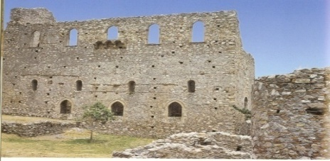
Στο ιστοριογραφικό του έργο, αναμφισβήτητα, βρίσκουμε την απόδειξη ότι μας μεταδίδει τα γεγονότα με κάθε ευλάβεια προς την αλήθεια, γιατί εκτός απ΄ την κύρια συγγραφή του, συνέταξε και τα λεγόμενα «Ανέκδοτα». Τα αξιοπερίεργα αυτά απομνημονεύματά του τα συνέγραψε στο έτος 550 και σ΄ αυτά δίνει πολλές πληροφορίες για την εσωτερική κατάσταση της αυτοκρατορίας κατά τη διάρκεια της αυτοκρατορίας του Ιουστινιανού. Δημοσιεύτηκαν μετά το θάνατό του και εμφανίζονται να καλύπτουν τη χρονική περίοδο ως το ένατο βιβλίο του. Είναι πιθανόν ότι ο Προκόπιος επεξεργαζόταν λεπτομερειακά το έργο του αυτό ως ένα είδος ημερολογίου που το άφησε σε κάποιο φίλο του για να το δημοσιεύσει μετά το θάνατο του Ιουστινιανού, ως διαθήκη της φιλαληθείας του. Τα ανέκδοτα του Προκοπίου είναι η απόκρυφη ιστορία της εποχής του,(συνήθως σήμερα στη δύση «ΗΙSTORIA ARCANA, ήτοι μυστική ιστορία), στην οποία, όπως αναφέρει στο προοίμιο, περιέλαβε πράγματα, τα οποία για πολιτικούς λόγους δεν μπορούσε να τα θίξει στη μεγάλη του συγγραφή της Ιστορίας.

Slide 11
Βέβαια, δεν μπορεί κανείς να υποστηρίξει ότι τα ανέκδοτα είναι τρομερά ενδιαφέροντα από ιστορική άποψη. Είναι, μάλλον, αποκαλύψεις αυλικού που αφορούν τον ιδιωτικό βίο του κυρίου του. Είναι ένα πικρό κατηγορητήριο, ένας κακεντρεχής λίβελλος κατά του Ιουστινιανού και της δεσποτικής διακυβέρνησής του, καθώς και κατά του Βελισαρίου και των συζύγων τους Θεοδώρας και Αντωνίνας, αντίστοιχα. Mολονότι κακεντρεχής και εμπαθής, ο χαρακτήρας των ανεκδότων που καθιστά ύποπτες πολλές από τις πληροφορίες αυτές, οπωσδήποτε φωτίζει αρκετά τον τρόπο διακυβέρνησης την εποχή εκείνη.
Σύμφωνα με τις αφηγήσεις του Προκοπίου, η γυναίκα του Βελισαρίου Αντωνίνα ήταν άπιστη σύζυγος της οποίας τη διαγωγή αγνοούσε μόνο ο σύζυγός της, που είχε τυφλωθεί από τον έρωτά του γι΄ αυτή και δεν έβλεπε την πραγματικότητα. Ο Ιουστινιανός ήταν Σατανάς με ανθρώπινη μορφή που ευχαριστιόταν να βασανίζει τον καθένα που ήταν στην υπηρεσία του. Οι στρατιώτες του είναι άξιοι οίκτου, όπως και ο λαός, τoυς οποίους βάρυνε με φόρους μεγάλους και πρωτοφανείς. Η μανία από την οποία κατεχόταν ο Ιουστινιανός να θέλει να εξηγήσει μόνος του τα θρησκευτικά ζητήματα έβλαπτε τα συμφέροντα του κράτους.

Slide 12
Οι πόλεμοι της Αφρικής και της Ιταλίας υπήρξαν εξίσου καταστρεπτικοί και για τους νικητές και για τους νικημένους.
Ο Προκόπιος αναγράφει επίσης παράπονα επαγγελματικών σωματείων όπως οι δικηγόροι και οι γιατροί.
Κατά τον Προκόπιο ο Ιουστινιανός ήταν υπαίτιος όλων των κακών, ακόμα και αυτών που προέρχονταν από τα στοιχεία της φύσης.
Περιγράφοντας τις πράξεις της Θεοδώρας και υπό την επήρεια της αγανάκτησής του δεν διστάζει να μεταχειριστεί και άσχημους χαρακτηρισμούς. Γράφει ότι η Θεοδώρα ήταν όργανο του διαβόλου, πολλούς δε αιώνες αργότερα ο εκδότης του Προκοπίου δεν μπορούσε, χωρίς να κοκκινίσει να δημοσιεύσει την αφήγηση του βίου της αυτοκράτειρας πριν να νυμφευθεί τον Ιουστινιανό.
Ο όλος χαρακτήρας των ανεκδότων δεν αντίκειται προς τον χαρακτήρα των ιστοριών. Η διαφορά βρίσκεται στον τρόπο παράστασης των πραγμάτων παρά στα ίδια τα πράγματα. Στην εξιστόρηση του λόγου των πολέμων παραλείπει ο ιστορικός πολλά πράγματα τα οποία αφήνει να τα εννοήσει ο αναγνώστης, ενώ τα περιγράφει λεπτομερώς στα ανέκδοτα. Σπάνια συμβαίνει τα δύο έργα να βρίσκονται σε αντίφαση προς την πραγματικότητα, ή τουλάχιστον έχουν μόνο λίγες αντιφάσεις. Στην ιστορία των πολέμων έγραψε τα πράγματα απλά, επιτρέποντας στον αναγνώστη να σκεφθεί για τα υπονοούμενα. Στα ανέκδοτα δίνει ο ίδιος το ηθικό συμπέρασμα και μάλιστα με αδυσώπητη αυστηρότητα που πολλές φορές καταντά άδικη.

Slide 13
Πάντως, οι περισσότεροι ιστορικοί θεωρούν τον Ιουστινιανό και τη
Θεοδώρα ως εξέχουσες προσωπικότητες που καθόρισαν με τη δράση τους
την τύχη της Αυτοκρατορίας. Χαρακτηριστικά ο Παπαρρηγόπουλος
αναφέρει: «Το καθ’ ημάς νομίζομεν ότι καθ’ εαυτά τα ανέκδοτα είναι
ανάξια πίστεως. Ο Προκόπιος όστις εξεσχίζετο εν εαυτοίς ίνα αποδείξη
την κακοήθειαν του Ιουστινιανού, ουδέν άλλον κατόρθωσεν ειμή να
παράσχει αυτός ούτος απόδειξιν αναμφισβήτητον της ιδίας κακοηθείας,
ήτις ενώπιον της ιστορικής ως και πάσης άλλης δικαιοσύνης ονομάζεται
ψευδομαρτυρία». (Κ.Παπαρρηγόπουλος, Ιστορία του Ελληνικού Έθνους, τ.
Γ΄, σελ.69).
Ο 6ος αιώνας, ο τελευταίος των πρωτοβυζαντινών χρόνων είναι πλήρης
εντόνων συγκρούσεων, θρησκευτικών, πολιτικών και κοινωνικών. Η
αυτοκρατορία δεν έχει σταθερά σύνορα και η εξωτερική απειλή από
Πέρσες, Σλάβους και Γερμανικά φύλα είναι έντονη. Η αυτοκρατορία στο
τέλος του αιώνα έχει ισχυρό αυτοκράτορα στο πρόσωπο του
Ιουστινιανού, συνεπικουρουμένου στη διοίκηση του κράτους απ’ τη
σύζυγό του Θεοδώρα. Οι πληροφορίες μας για το πρόσωπο του
αυτοκράτορα και την πολιτική του είναι αντιφατικές και αυτό
οφείλεται βασικά στο έργο του Προκοπίου «Ανέκδοτα».

Slide 14
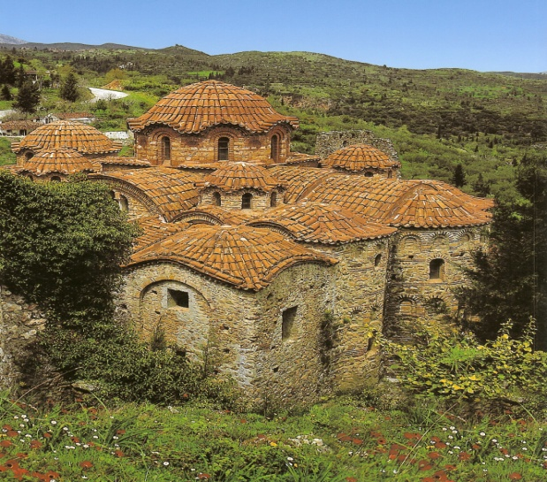
Χαρακτηριστικά ο Παπαρρηγόπουλος αναφέρει:
«…Το καθ’ ημάς εξεθέσαμεν την περί των ανεκδότων γνώμη ημών, ουδέ
θέλομεν παραδεχθεί ποτε την περί αυτών δοξασίαν του Γίβωνος του
αξιούντος ότι τα ανέκδοτα ενδεχομένως να αληθεύωσιν καθ’ ολοκληρίαν,
το μεν ως πιθανά το δε αυτό τούτο μάλιστα ότι είναι απίθανα. Ο
Προκόπιος, επιφέρει ο Gibbon, εγίγνωσκεν βεβαίως τα μεν εξ’ ιδίας
αντιλήψεως, τα δε είναι τοιαύτα ώστε δεν δυνάμεθα να υποθέσωμεν ότι
επενόησεν αυτά. Όχι, αναμφιβόλως η ιστορία, η σπουδαία ιστορία, δεν
θέλει εξευτελήσει εαυτήν μέχρι του να πιστέψει κατά γράμμα τον
αλλόκοτον εκείνον άνθρωπον όστις, αφού ήγειρε αναφανδόν ανδριάντας
εις τους ήρωας και τας ηρωίδας αυτού ησχολείτο έπειτα εν τω κρυπτώ
να μεταμορφώνει τα καλά και μεγαλοπρεπή εκείνα έργα εις
επονείδιστους σάτυρους και σειληνούς».

Slide 15
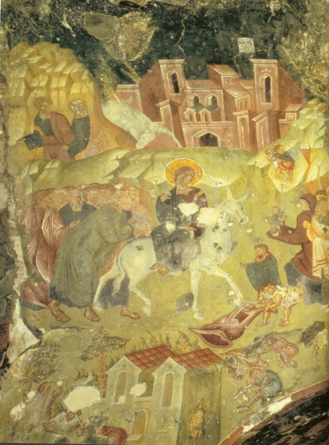
Άλλοι ιστορικοί, όπως ο Vasiliev, λαμβάνουν σοβαρά υπ’ όψιν
στοιχεία απ’ την Historia Arcana, με την επιφύλαξη ότι στο έργο
«μεγαλοποιούνται» τα ελαττώματα του αυτοκρατορικού ζεύγους.
Χαρακτηριστικά αναφέρει: «Τα ανέκδοτα που έγραψε ο ιστορικός
Προκόπιος, παρουσιάζουν μεγαλοποιημένη τη διεστραμμένη ζωή που έζησε όταν ήταν νέα η Θεοδώρα». Σε άλλο σημείο χρησιμοποιεί τα ανέκδοτα σαν
ιστορική πηγή: «Γνωρίζουμε τον αγώνα αυτόν μέσω των νεαρών, των
παπύρων, καθώς και των Ανεκδότων του Προκοπίου, ο οποίος υποστηρίζει
τις απόψεις των ευγενών και αν και παρουσιάζει αρκετές κατηγορίες
στο λίβελλό του αυτό εναντίον του Ιουστινιανού, εν τούτοις δίνει μια
εξαιρετικά ενδιαφέρουσα εικόνα της κατά τη διάρκεια του 6ου αι.
κοινωνικής πάλης.

Slide 16
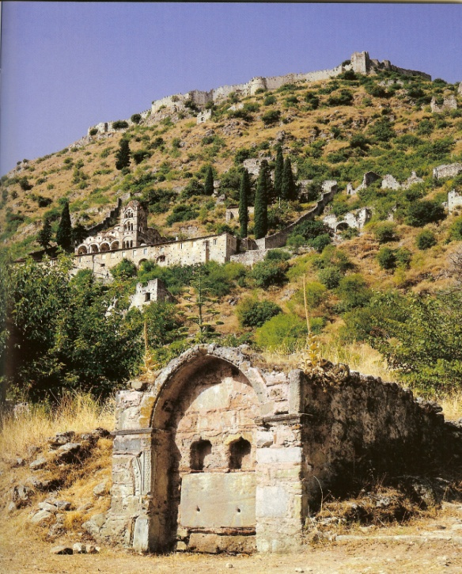
Συμπέρασμα:
· Απ’ όσα αναφέραμε, είναι φανερό ότι το έργο αυτό του Προκοπίου, ενώ είναι μια σημαντική πηγή για τα διαδραματιζόμενα στο εσωτερικό της αυτοκρατορίας την εποχή εκείνη, δεν μπορεί να είναι πάντα έγκυρη. Ετούτο, γιατί ο ιστορικός μεταφέρει στο έργο του προσωπικές αντιπάθειες, με συνέπεια να χάσει το στοιχείο της αντικειμενικότητας.

Slide 17
Ενδεικτική βιβλιογραφία:
1.Α.Vasiliev, Ιστορία της Βυζαντινής Αυτοκρατορίας, Αθήνα 1954.
2.Hesseling, Bυζάντιο και Βυζαντινός πολιτισμός, Αθήνα 1914.
3.Ι. Καραγιαννόπουλος, Ιστορία του Βυζαντινού Κράτους., Θεσ/νίκη
1980.
4.Π. Καρολίδης, Βυζαντινή Ιστορία, Αθήνα 1906.
5.Γ. Κορδάτος, Ακμή και Παρακμή του Βυζαντινού Κράτους, Αθήνα 1954.
6.G. Ostrogorsky, Ιστορία του Βυζαντινού Κράτους, Αθήνα 1984.
7.Κ. Παπαρρηγόπουλος, Ιστορία του Ελληνικού Έθνους, τ. Γ΄, Αθήνα
(σελ.154-204).
8.Ι.Ε.Ε. της Εκδοτικής Αθηνών, τ. Ζ΄, Αθήνα 1980.
9.Ιστορία της Βυζαντινής αυτοκρατορίας, Cambridge Mediaeval History

